Slide 1

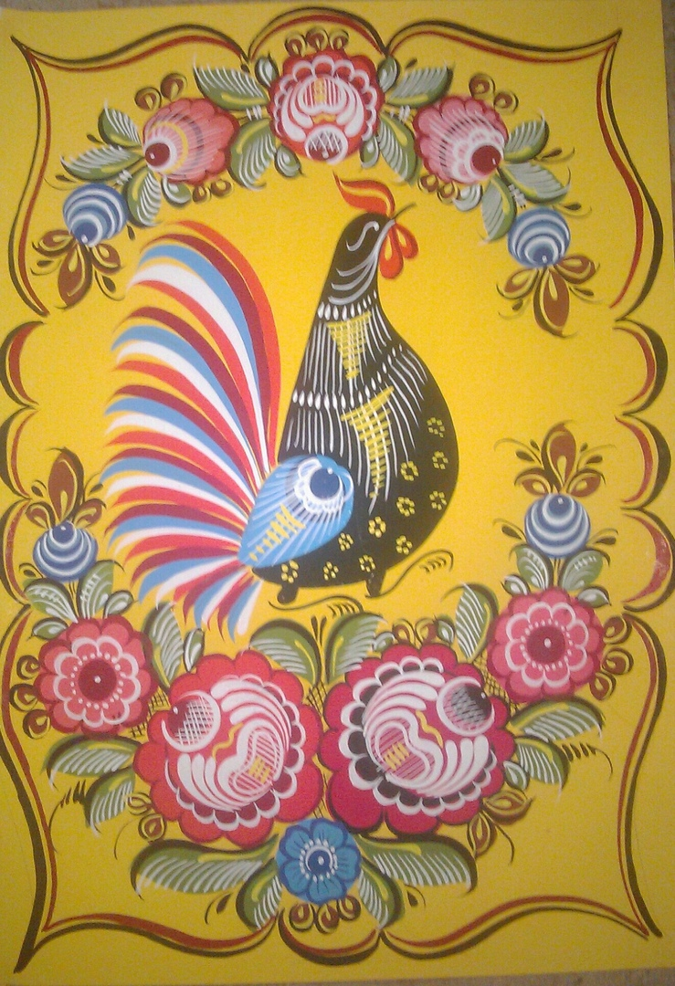
Изо 5 класс
Поэтапное выполнение мотива «петух» в городецкой росписи и птица в хохломской
задание : выполнить рисунок птицы в городецкой или хохломской росписи на выбор

Slide 2
Птица в народном искусстве - символ семейного счастья, порядка и лада в семье. Парные изображения птиц трактуются как гармония, прекрасный союз двух влюбленных.
Традиционные городецкие мотивы – это петух, фазан, павлин, но рисуют мастера и голубей, и кукушек, и сказочных Жар-птиц. Несмотря на многообразие птиц, в каждом изображении видится общее, то, что называют ярким, неповторимым стилем промысла

Slide 3
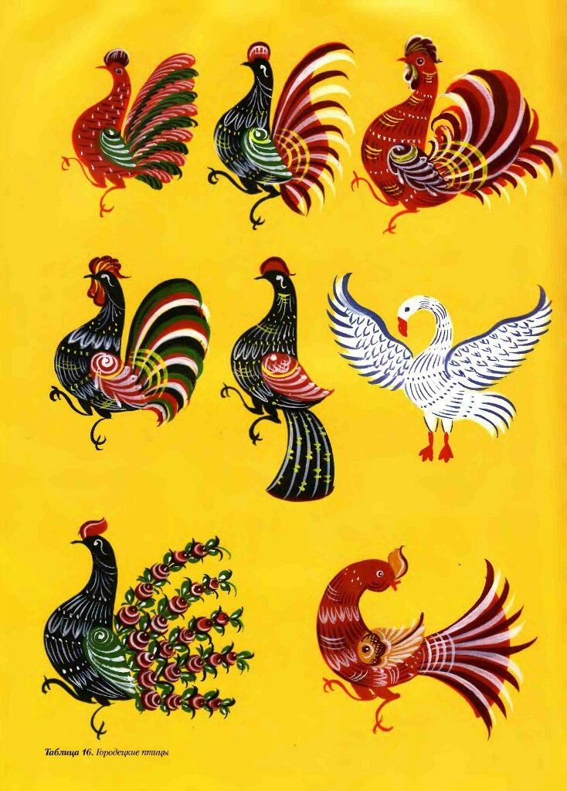
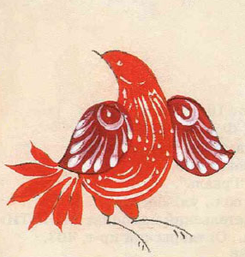
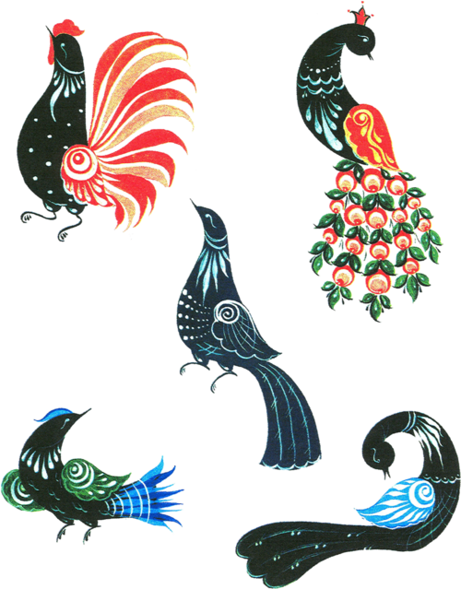
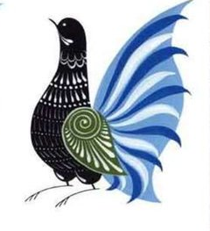
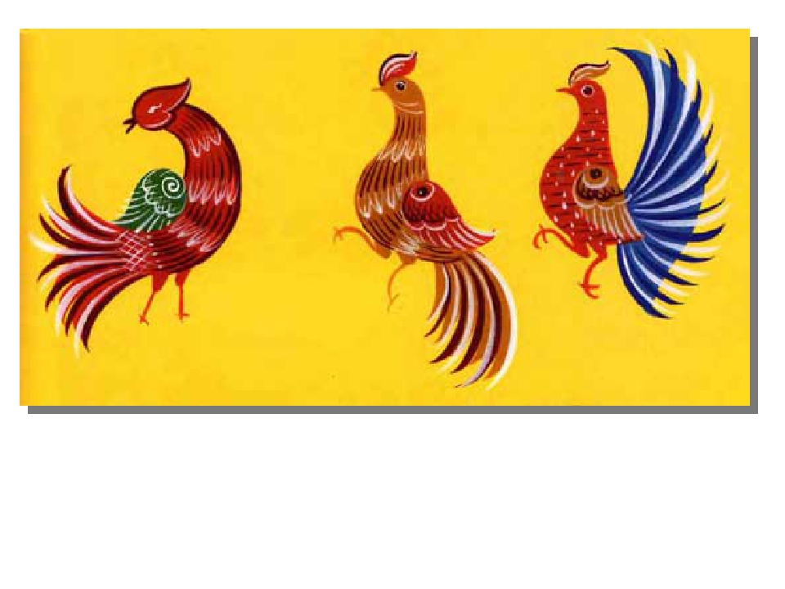


Многообразие мотива «птица» в городецкой росписи

Slide 4
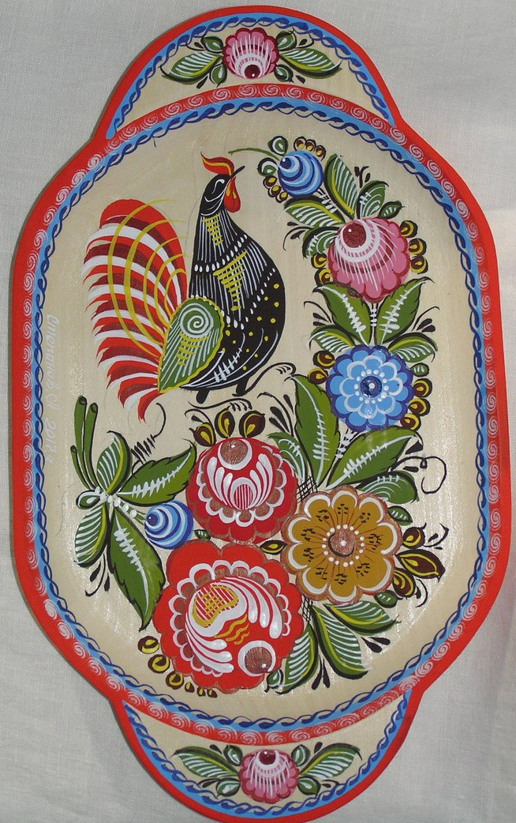
«Петух» является символом солнца, пожеланием счастья. Городецкий петух имеет горделивую осанку, округлый животик, показывающий птицу сытую, довольную, пышущую здоровьем.
Традиционная расцветка петуха – черное туловище, вишневый или красный хвост, зеленое крыло. Дополняет образ изящная белильная оживка.
Notes:
«Петух и курочка» символ семейного благополучия, пожелание семье множества детей.

Slide 5
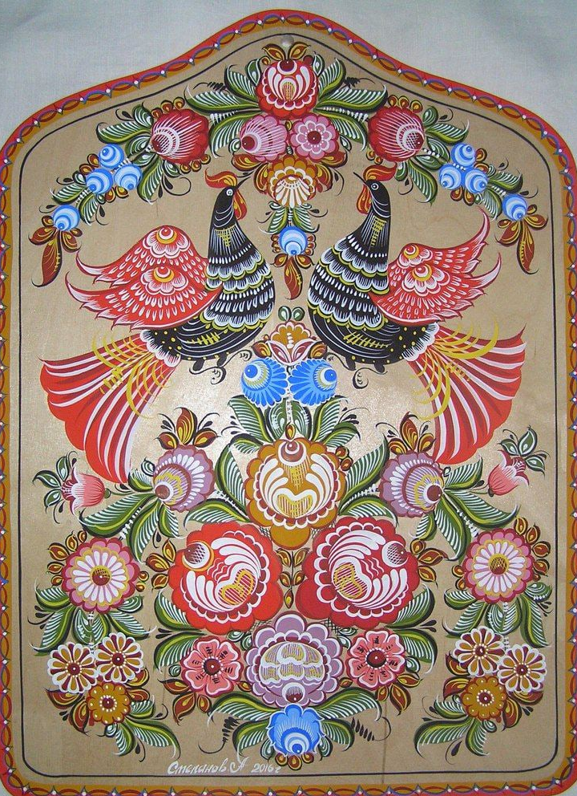
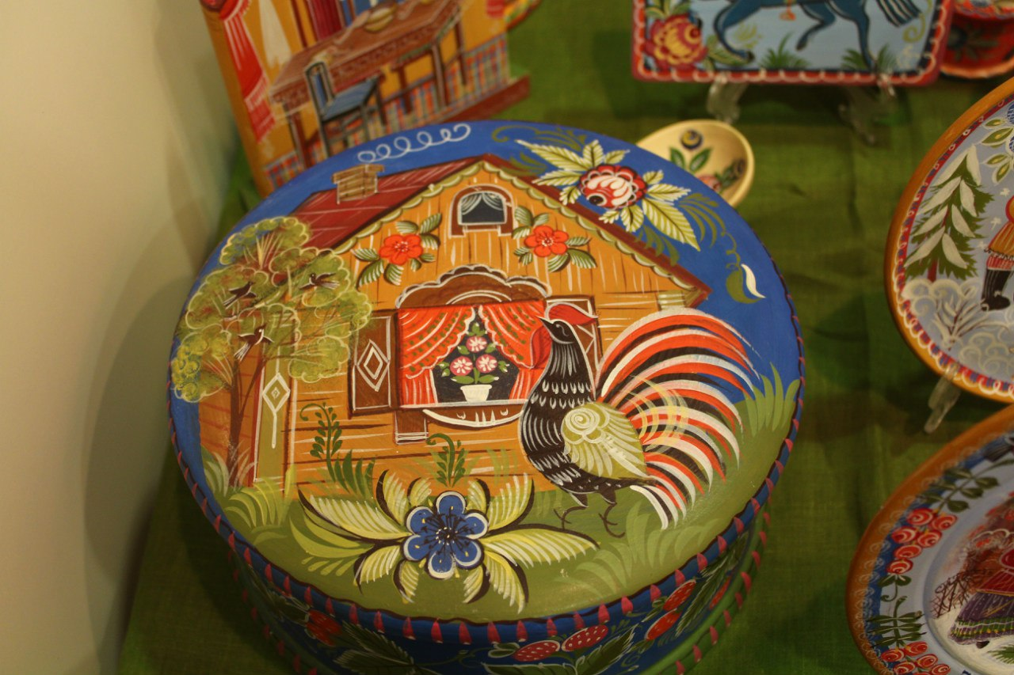
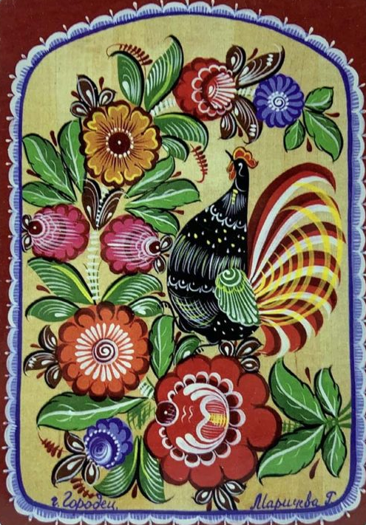
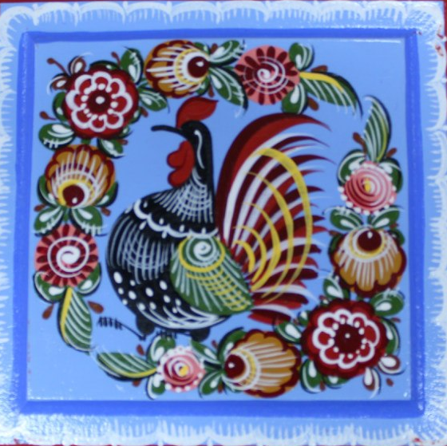
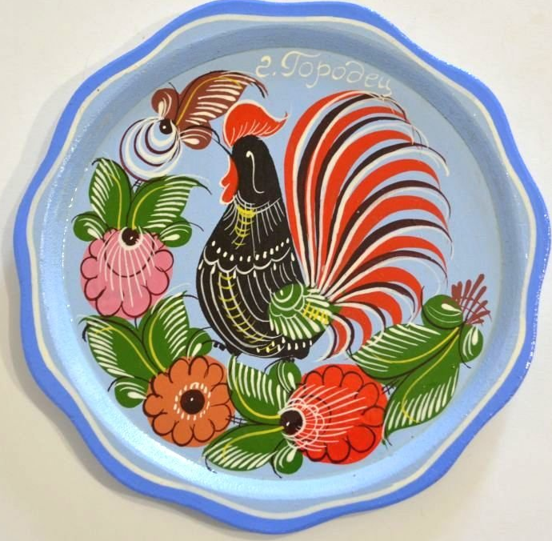
Варианты изображения городецкого петуха в изделиях современных мастеров

Slide 6
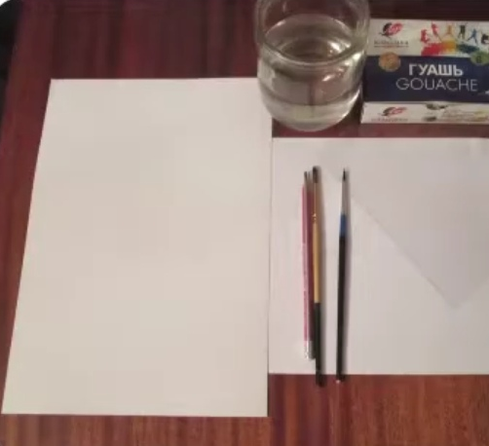
Инструменты и материалы:
1.Бумага плотная
2.Емкость с водой
3.Гуашь
4. Кисти
5. Палитра
6. Салфетка для
вытирания кисти

Slide 7
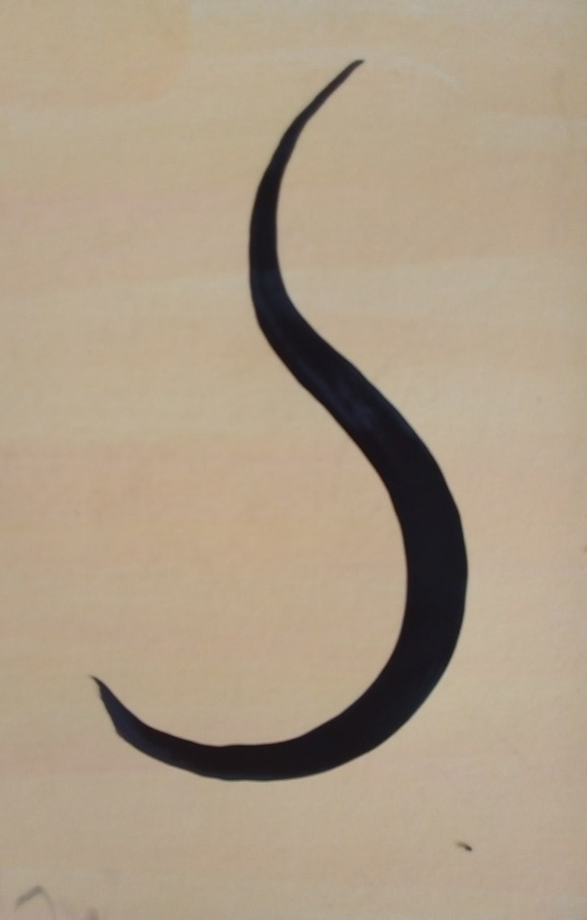
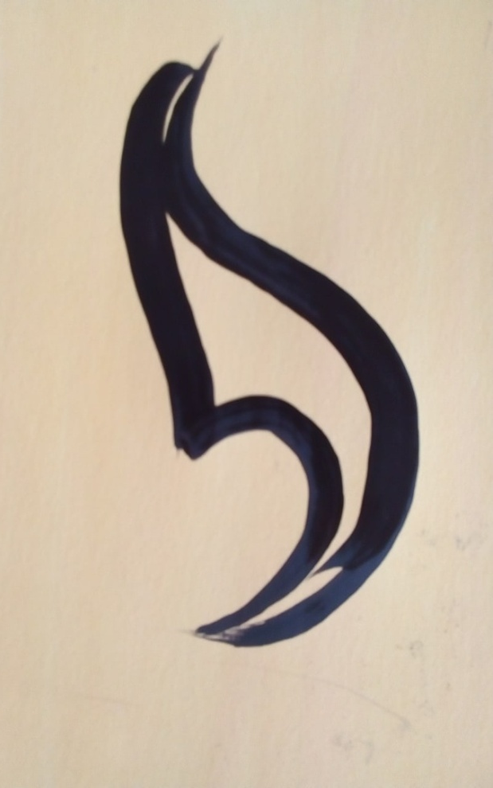
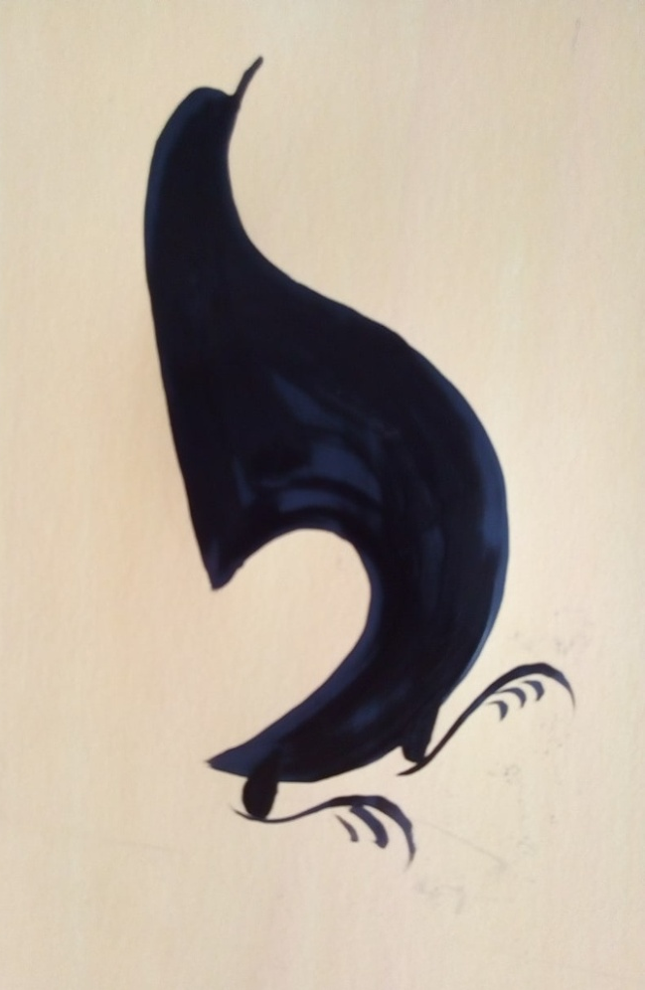
Начинают писать петуха с клюва плавной линией, изображающей изгиб шеи и груди, потом наносят линию, определяющую форму головы и спины, определяют линию крыла и заливку тела, добавить ноги и коготки.

Slide 8
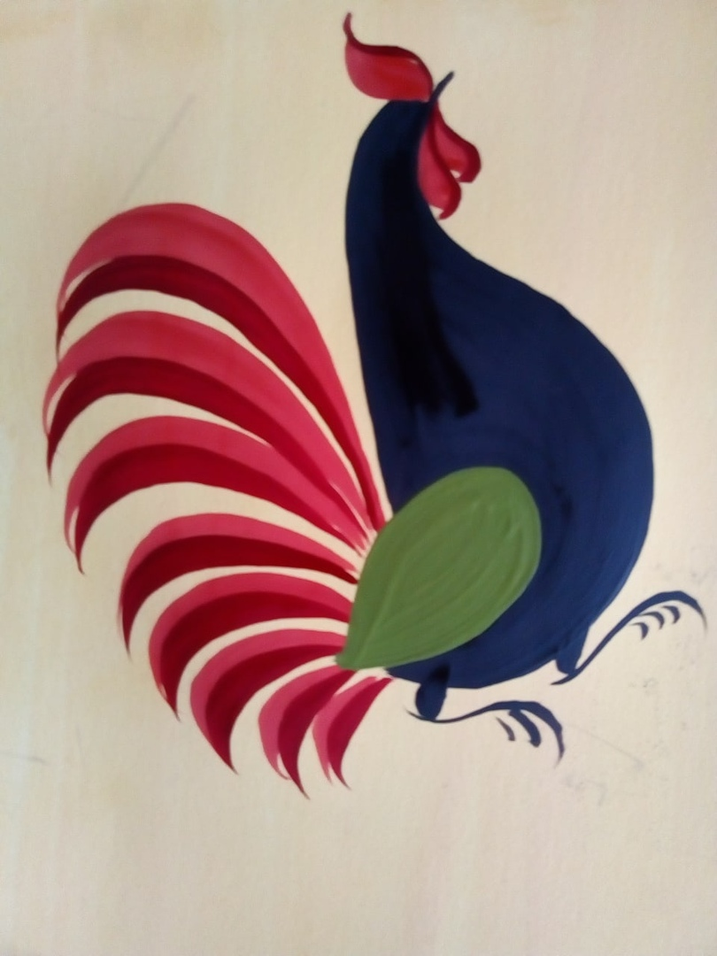
Крыло рисуют в виде каплевидного листика. К голове птицы приписывают красный гребешок, под клювом – бородку. Добавить перья хвоста

Slide 9

Пишутся красные перья хвоста длинными мазками с нажимом и изгибом, начиная с верхнего пера и кончая нижним. Они веером расходятся от крыла. Между красными перьями пишут перья краплачные, располагая их на таком расстоянии, чтобы можно было впоследствии поработать и белилами.

Slide 10
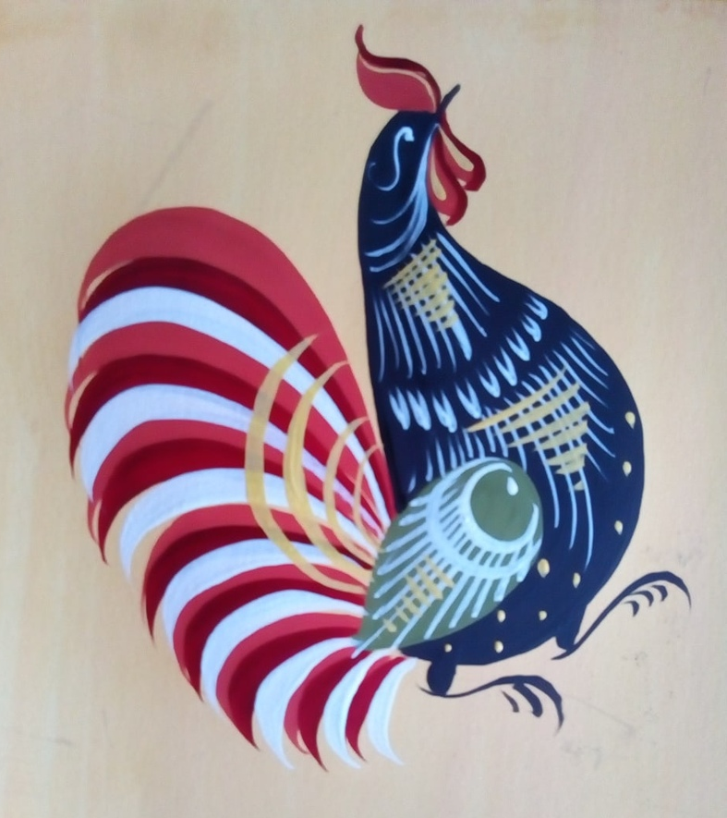
Белилами пишут глазок птицы, мелкие перышки на грудке, спиралькой и штриховкой украшают крыло.
Между темными перьями хвоста пишут широкие перья белого цвета. В дополнение к белильной разживке иногда наносят элементы лимонного цвета

Slide 11
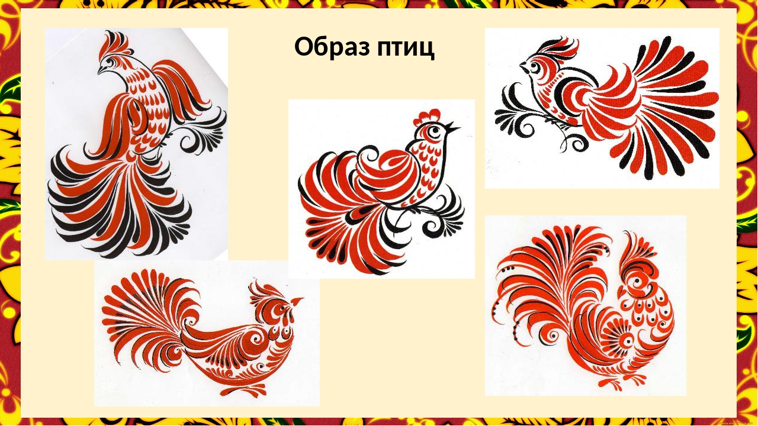
Хохломская птица

Slide 12
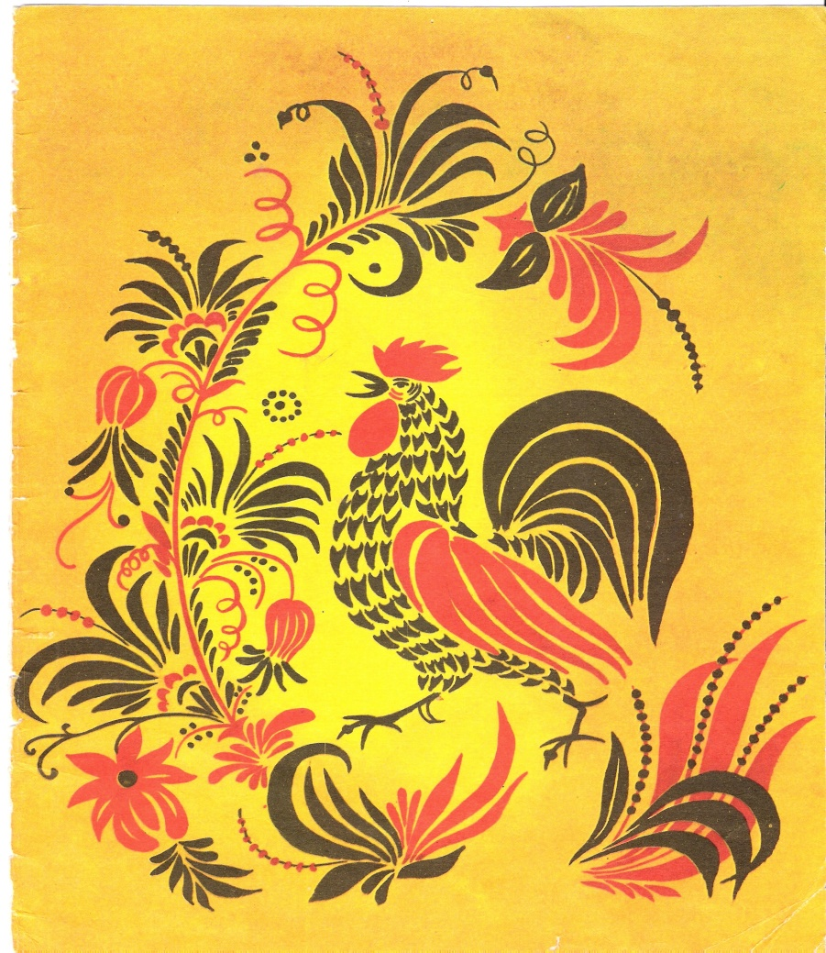

Slide 13
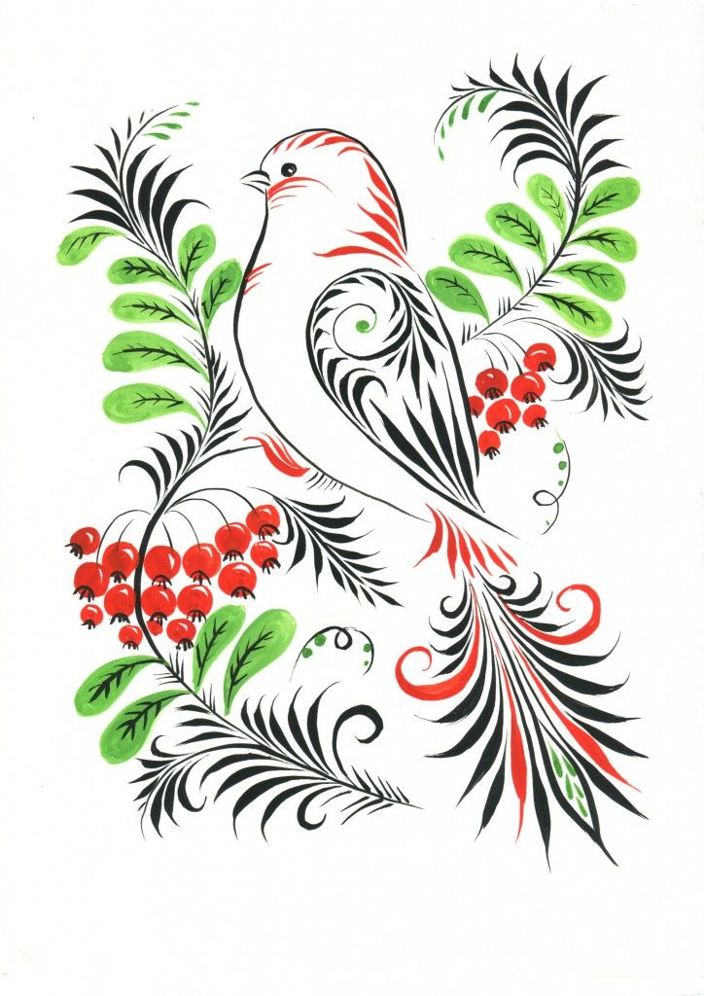
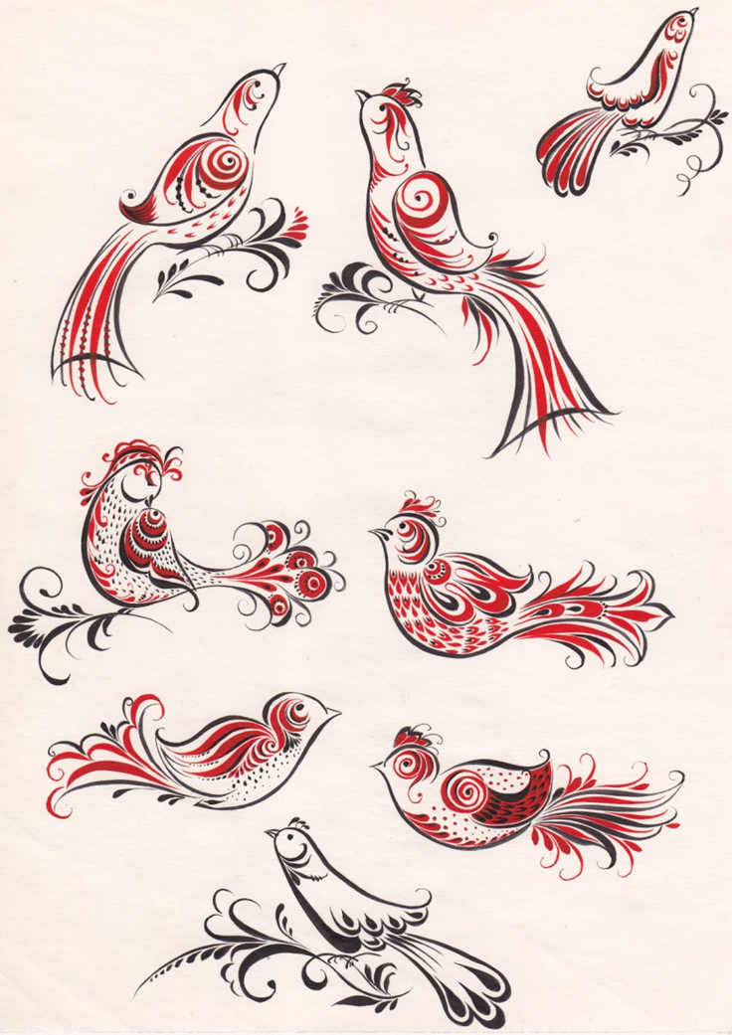

Slide 14
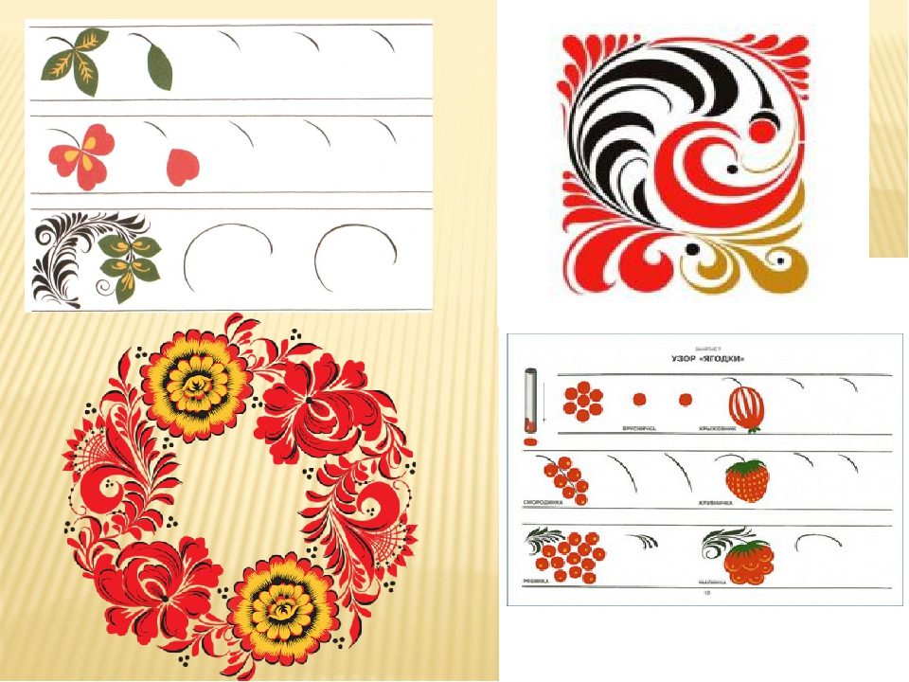
Элементы хохломской росписи

Slide 15
